Slide 1
LC 22
Evolution et équilibre chimique

Slide 2
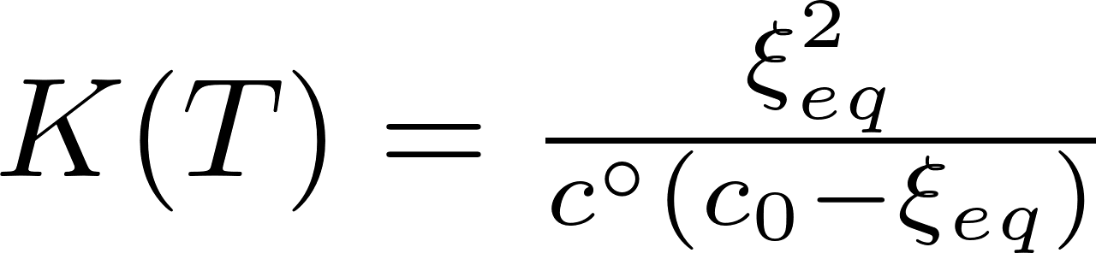
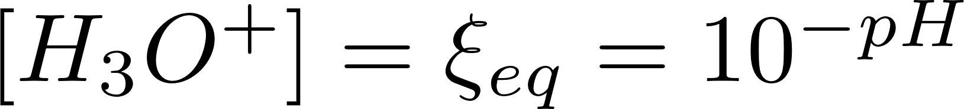
Calcul d’une constante d’équilibre
EI | c₀ | Excès | 0 | 0
Equivalence | c₀-ξ_{eq} | Excès | ξ_{eq} | ξ_{eq}

Slide 3

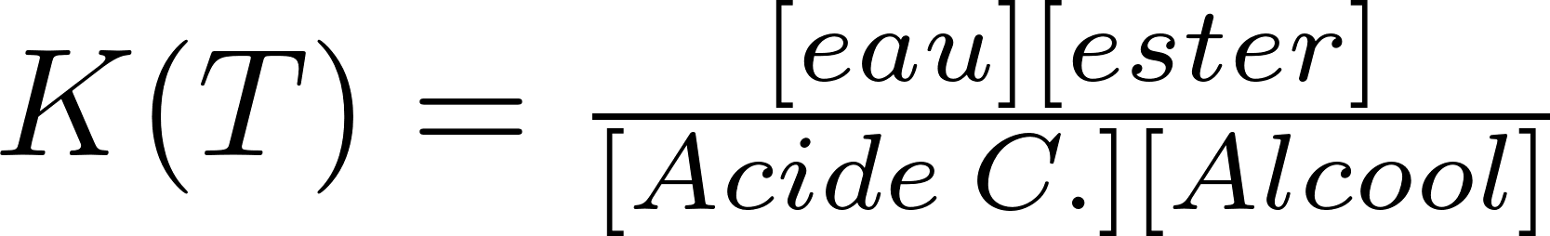
Synthèse de l’ester de poire
Cyclohexane
Rendement ≈ 67 %

Slide 4
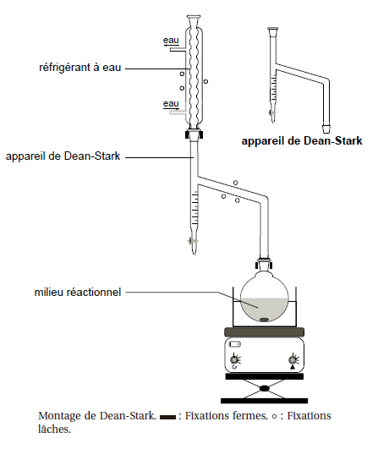
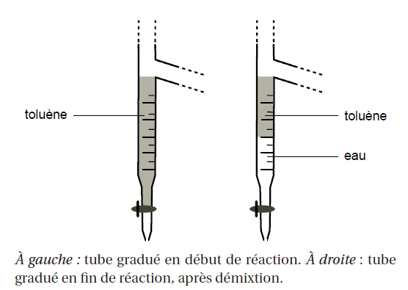
Synthèse de l’ester de poire
Cyclohexane
Cyclohexane
Techniques expérimentales en Chimie - Réussir les TP aux concours

Slide 5
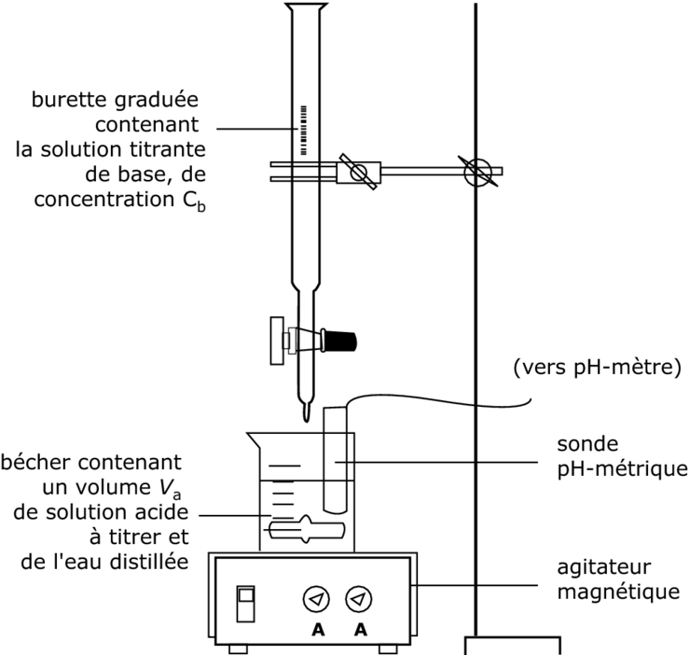




Synthèse d’un ester
$$HO^{−} \left(aq\right)$$
Concentration $c_{b}$
Prélèvement de $V=20 mL$ de surnageant
$$PhCOOH \left(aq\right)$$
$$V=20 mL$$
$$c=s=K_{s}c^{∘}$$
Bain thermostaté à $T$

